Slide 1
PharmaLink – Lier publications et médicaments par l’ingénierie des données
Test technique – python et data engineering
Marilyne HU

Slide 2
Mise en situation : une démarche orientée production
Nous souhaitons construire un pipeline dédié à la production pour référencer les médicaments à partir des publications scientifiques.
Les données à disposition :
drugs.csv : les données médicaments
pubmed.csv : les publications PubMed
clinical_trials.csv et clinical_trials.json : les publications scientifiques en lien avec les tests cliniques
Une volumétrie faible : une quinzaine de lignes par table de données.
Recherche de la modularité du code, une rédaction favorisant le travail en équipe et l’évolution vers le Big Data.

Slide 3
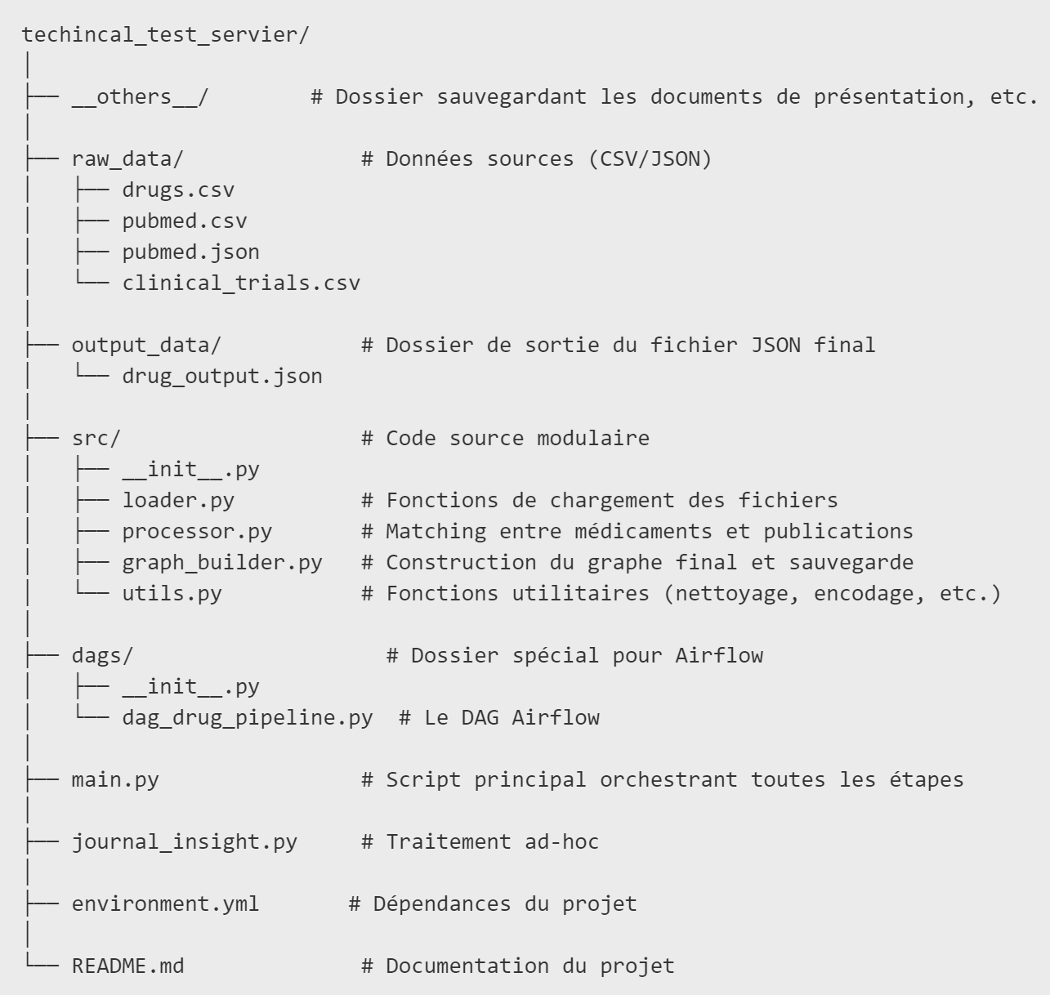
Une architecture propre : une pratique métier et modulable
Un répertoire de données brut : raw_data/
Une boîte à outils de fonctions sources permettant un code modulable : src/
Une recette de cuisine bien rédigée et organiser : main.py
Un répertoire de données de sortie : output_data/
Automatisation de notre recette de cuisine comme la gestion d’erreur, des dépendances et de la flexibilité : dags/
Un traitement ad-hoc testant l’output de notre pipeline : journal_insight.py

Slide 4
Une recette linéaire facilitant un DAG : main.py
Chargement des données : load_data()
Nettoyage des données de publications de test clinique : clean_clinicals_trials()
Nettoyage des données médicaments : clean_drugs()
Nettoyage des données d’article PubMed : clean_pubmed()
Matching des médicaments avec les publications qui le mentionne : get_links()
Construction du JSON final : build_json()
Chargement des données
Nettoyage des données drugs, pubmed et clinical_trials
Matching des médicaments – publications
Construction du JSON

Slide 5
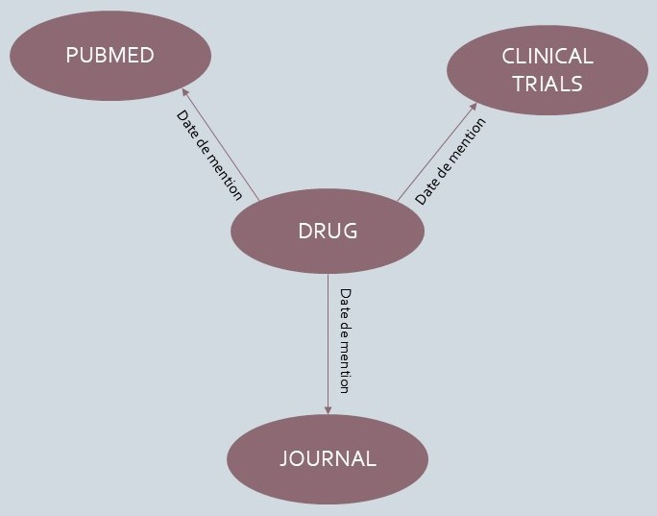
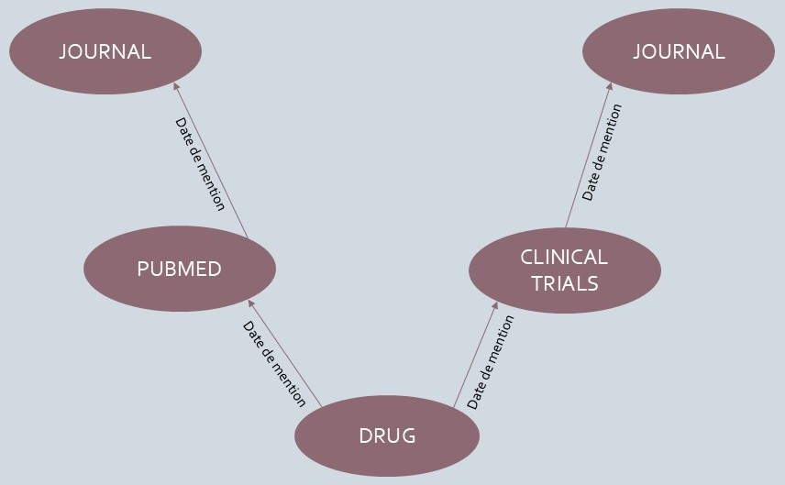
Deux structures de liaison entre les médicaments et les publications : le référencement du journal
1. Lien directe avec le médicament
2. Lien indirecte avec le médicament
Donnant à deux structures de JSON différentes …
Référencé dans

Slide 6
Traitement ad-hoc : recherche du journal mentionnant le plus de médicaments
Un traitement indépendant du pipeline.
Une fonction robuste permettant de trouver le journal mentionnant le plus de médicaments différents : adapté au graphe de liaison directe et indirecte
Le journal « Journal of Emergency Nursing » mentionne le plus de médicaments.
Les médicaments mentionnés dans le journal : diphenhydramine et epinephrine

Slide 7
Une évolution vers le Big Data : création d’un DAG
Forme et manipulation des données input / output
Une automatisation du pipeline : DAG - Airflow
 | Petite volumétrie | Grande volumétrie
Format des données | CSV et JSON | Parquet
Librairie de traitement des données | Pandas | Dask
Création d’un DAG en utilisant Airflow
Plus de flexibilité
Relance indépendante des tâches lors des erreurs
Une exécution du pipeline automatique
Une combinaison essentielle entre le format Parquet et la librairie Dask :
Structure de code similaire à Pandas ;
Temps de lecture optimisé ;
Traitement parallèle des données.

Slide 8
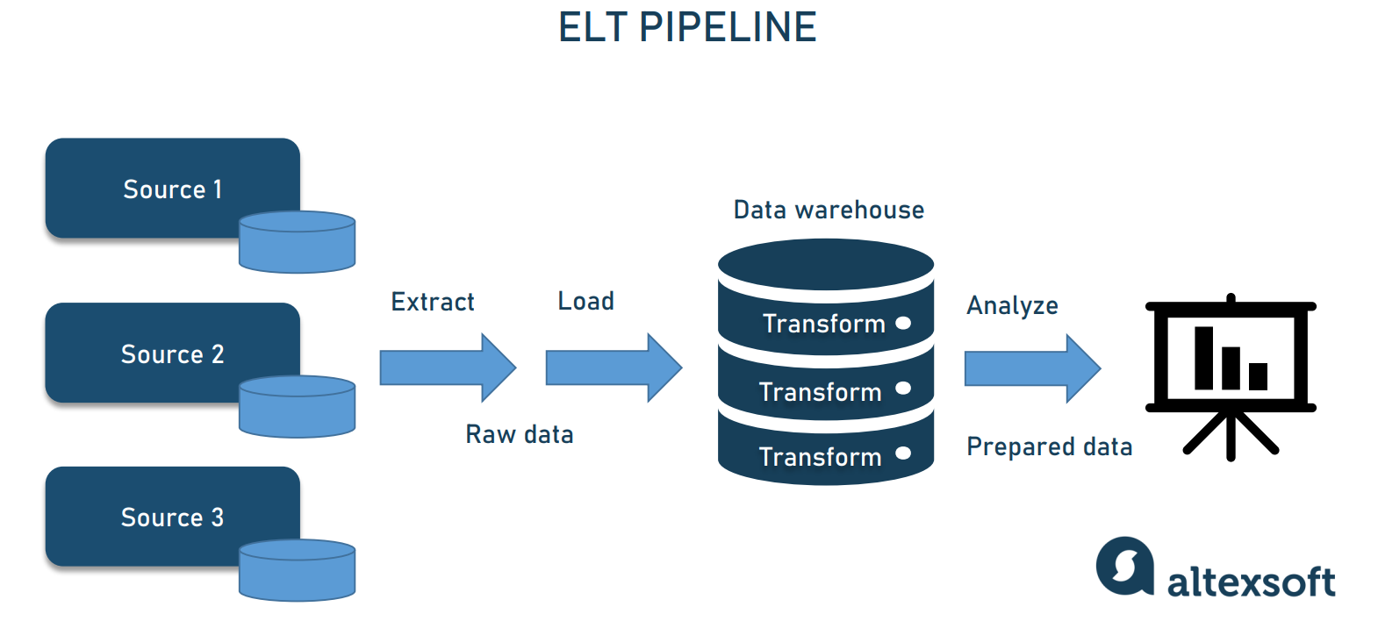
Merci !

Slide 9
ANNEXE 1
PUBMED
CLINICAL TRIALS
Date de mention
Date de mention
DRUG
Date de mention
JOURNAL

Slide 10
ANNEXE 2
JOURNAL
JOURNAL
Date de mention
Date de mention
PUBMED
CLINICAL TRIALS
Date de mention
Date de mention
DRUG

